Slide 1
Cartographie des financements des activités de réponse aux VBG en RDC

Slide 2
Plan
Contexte : Ampleur de VBG en RDC en 2020
Contexte : Sévérité de VBG en RDC 2021
Méthodologie utilisée pour collecte les données
Principaux Résultats
Utilisation des résultats de la cartographie des financements par le SC VBG
Leçons apprises

Slide 3
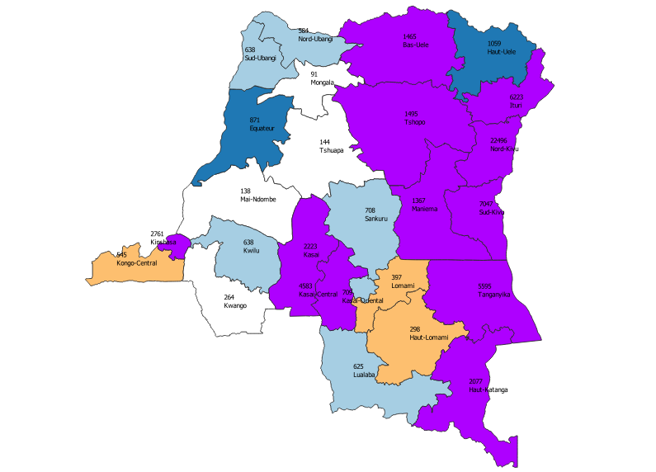
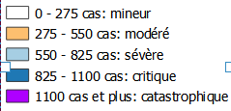
1. Ampleur de VBG 2020 en RDC
Contexte
Ampleur des VBG
Conflits armés en Ituri, Nord Kivu, Sud Kivu
Conflits inter communautaires au Tanganyika, sud Kivu et Maniema, Ituri
Mouvement cyclique des populations : déplacement & Retour
Conflits fonciers et de pouvoir coutumier dans la Région du Kasaï
Insécurité urbaine et impacts COVID-19

Slide 4
2. Carte de la sévérité de VBG en RDC
7 provinces ont un niveau de sévérité catastrophique
13 provinces sur 26 ont un score de sévérité critique
6 provinces ont un niveau sévère
Le score de sévérité est obtenu en combinant le mouvement de population et l’insécurité alimentaire

Slide 5
3. Objectifs de la cartographie
Identifier les hubs humanitaires où les projets de prévention et réponse aux VBG sont financés
Identifier les bailleurs de fonds qui financent les activités de prévention et réponse aux VBG
Identifier les gaps de financement suite à la durée des financements en cours
Connaitre la nature de bailleurs et les réponses financées (humanitaires versus développement)
Faire le plaidoyer auprès de la communauté des bailleurs en RDC sur les gaps de financement des interventions de réponse aux VBG

Slide 6
4. Méthodologie de collecte des données (i)
Élaboration des besoins en informations par la Coordination après consultation avec le Sous Cluster VBG
Élaboration et validation des indicateurs en fonction du besoin d’information;
Élaboration d’une matrice Excel de collecte des données par l’Equipe des IM du Sous Cluster VBG
Collecte des données pendant 10 jours auprès des membres du Sous Cluster

Slide 7
4. Méthodologie de collecte des données (ii)
Traitement de l’information par l’équipe des IM en collaboration avec les coordonnateurs de SC VBG régionaux
Revue et validation des données par l’équipe des IM;
Production d’une cartographie par l’équipe des IM
Analyse des données et production d’une note narrative par la coordination.

Slide 8
5. Liste des Indicateurs
Indicateurs | Contenu | Explication
Couverture géographique | Nombre d’hubs humanitaires financés par un projet | Il indique les hubs humanitaires avec financement sur les 4 pôles humanitaires régionaux en RDC
Type de financement | Nombre des projets désagrégés par nature : humanitaire et développement | Il indique les financements consacrés à la réponse aux VBG en urgence humanitaire versus la réponse aux VBG en situation de développement

Slide 9
5. Liste des Indicateurs (ii)
Indicateurs | Contenu | Explication
Type d’organisation récipiendaire des fonds | Nombre de partenaires financés désagrégés par type : UN, ONG-I, ONG-N, Organisations féminines | Il indique le nombre des projets par type de récipiendaire Il permet d’analyser si les questions de localisation sont prises en compte dans l’octroi des fonds aux membres du Sous Cluster
Durée de projets | Nombre des projets désagrégés selon la durée : moins de 6 mois, 12 mois, 3 à 5 ans | Il indique la durée des projets et permet de dégager les gaps en termes de durée de projets par hubs humanitaire

Slide 10
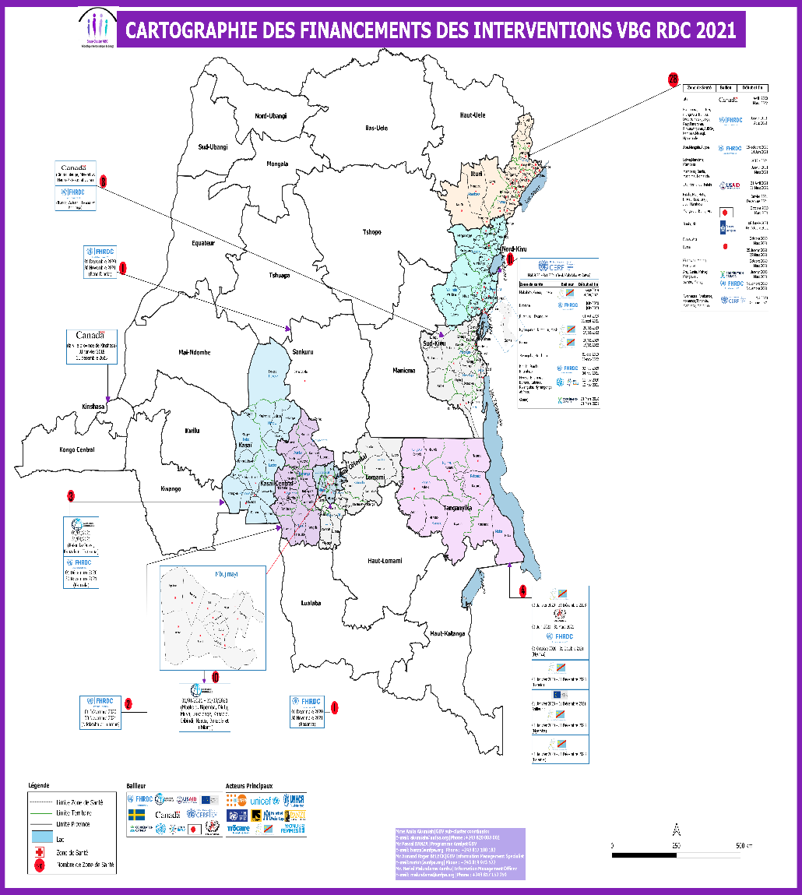
6. Cartographie de financements
60% de financements sont concentrés dans les provinces de l‘Est où il y a une forte sévérité de VBG
71,8% des projets sont consacrés à la réponse des crises humanitaires;
80% de projets ont une durée de 12 mois contre 20% qui varient entre 3 à 5 ans

Slide 11
7. Cartographie de financement versus carte de sévérité

Slide 12
8. Principaux Résultats : Couverture Géographique
53% de financements sont concentrés dans le hub humanitaire du Nord Est (Province du Nord Kivu et Ituri)
Les hubs Centre Est (Sud Kivu & Maniema), du Sud Est (Tanganyika & Haut Katanga) et le Kasaï bénéficient de peu de financement malgré la sévérité de VBG

Slide 13
8. Principaux Résultats : : Financement par Bailleur
40,6% des financement proviennent du Fonds Humanitaires de la RDC;
Le financement de la BM soit directement soit via le Fonds Social de la République est 21,8%
Le financement du Canada consacré à la fois à la réponse humanitaire et de développement est 15,6%

Slide 14
8. Principaux Résultats : : Récipiendaires de financement
46% de financements ont été accordés aux Organisations Internationales
20% des financements ont été octroyés aux ONG;
Les financements octroyés aux Organisations dirigées par les femmes ne représentent qu’1%
Les Agences UN ont reçu 33% de financement mais elles financent à leur tour les ONG y compris des Organisations locales

Slide 15
8. Principaux Résultats : Durée de projets
60% des financements couvrent une période de 6 à 18 mois
30% vont au delà de 18 mois
10% de financements couvrent une période de 1 à 6 mois

Slide 16
9. Activités Financées
Financement des activités de réponse - 80%
Médicale – 43%
Psychosociale - 47%
Légale – 3%
Réinsertion socio-économique – 7%
Financement des activités de prévention – 10%

Slide 17
9. Utilisation des résultats de la cartographie des financements par le SC VBG
Plaidoyer auprès de la communauté de bailleurs de fonds en RDC pour le financement des crises sous financées au Tanganyika, Maniema Kasaï Central & Kasaï
Plaidoyer auprès de l’Inter Cluster en RDC pour le renforcement des capacités des ONG et en particulier les associations féminines pour leur permettre d’accéder au financement

Slide 18
9. Utilisation des résultats de la cartographie des financements par le SC VBG
Plaidoyer auprès de la Communauté des bailleurs de fonds en RDC pour l’octroi des plus de fonds aux ONG et les Associations féminines
Table ronde avec les bailleurs de fonds de la RDC pour plaider pour des financements des projets de résilience : autonomisation des femmes, renforcement de la coordination, Continuum Humanitaire-Développement

Slide 19
11.Leçons apprises
La nécessité d'engager directement avec les bailleurs pour obtenir des informations sur les fonds donnés aux partenaires en raison de la sensibilité de la divulgation des questions financières
Relation entre la communauté des bailleurs, le Sous-Cluster VBG et les acteurs VBG.
Le besoin de redevabilité

